Slide 1
Projet Analyse Numérique Modélisation de la propagation d’une épidémie
Sagnes Luc
Choukroun Julien
Gourdon Jessica
MAM3

Slide 2
Projet Analyse Numérique Modélisation de la propagation d’une épidémie
Sagnes Luc
Choukroun Julien
Gourdon Jessica
MAM3
Sommaire
Présentation du modèle
Explication du code python - Méthodes utilisées
Résultats obtenus et influence des paramètres

Slide 3
Présentation du modèle
Sagnes Luc
Choukroun Julien
Gourdon Jessica
MAM3
Objectif :
Modéliser la propagation d’un agent infectieux au sein d’une population
Evolution des effectifs des individus sains et malades au cours du temps
Résoudre grâce un système numérique notre modèle
Notre modélisation
4 compartiments de population :
S = Personnes saines
I = Personnes infectieuses
R = Personnes ne pouvant plus contracter la maladie
T = Personnes en phase d’être traité

Slide 4
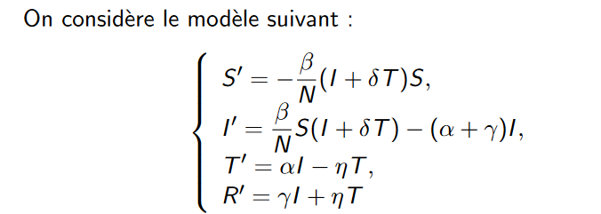
Présentation du modèle
Sagnes Luc
Choukroun Julien
Gourdon Jessica
MAM3
Des constantes :
β = nombre de personnes rencontrées par un individu par unité de temps.
γ = taux de guérison par unité de temps.
α = quantité d’individu sélectionnés pour être traités par unité de temps.
η = taux déterminant le passage du compartiment.

Slide 5
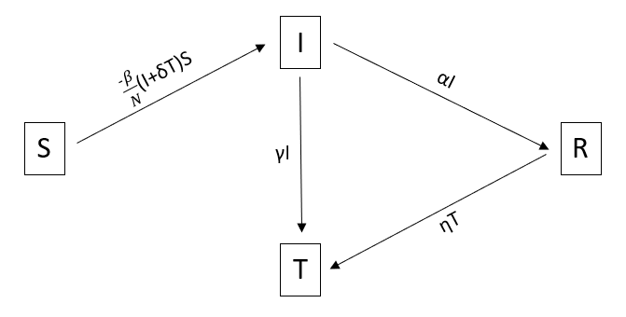
Présentation du modèle
Sagnes Luc
Choukroun Julien
Gourdon Jessica
MAM3

Slide 6

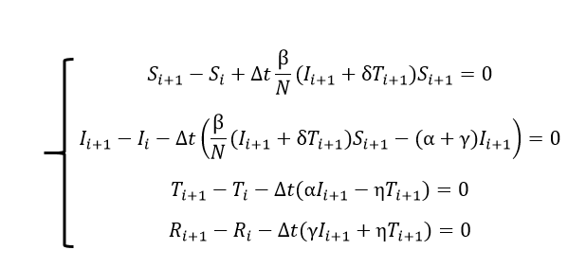
Explication du code python Méthodes utilisées
Sagnes Luc
Choukroun Julien
Gourdon Jessica
MAM3
Méthode d’Euler implicite pour une résolution d’un système d’équations non-linéaires :
Notre système devient :

Slide 7
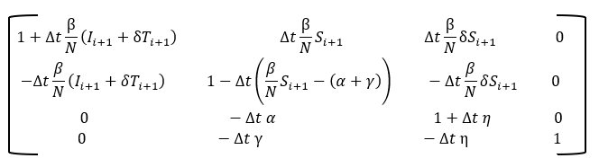
Explication du code python Méthodes utilisées
Sagnes Luc
Choukroun Julien
Gourdon Jessica
MAM3
Méthode de Newton :
Jacobienne de notre méthode de Newton :

Slide 8
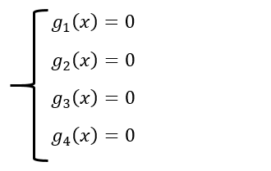
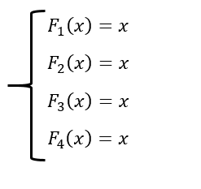
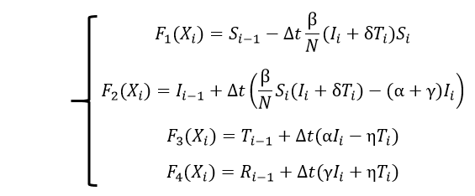
Explication du code python Méthodes utilisées
Sagnes Luc
Choukroun Julien
Gourdon Jessica
MAM3
Méthode du point fixe :
Transformation de notre système :
En un système :
Nous avons multiplié chaque égalité par -1 pour inverser les signes, puis ajouté x de chaque côté.
Nous obtenons donc le système suivant :

Slide 9
Explication du code python Méthodes utilisées
Sagnes Luc
Choukroun Julien
Gourdon Jessica
MAM3
Méthode d’Euler explicite
On a voulu se ramener à une forme où nous pouvions appliquer des méthodes itératives tels que Jacobi, Gauss ou encore SOR.
Nous transformons donc notre système pour avoir un nouveau système de la forme : Ax=b

Slide 10
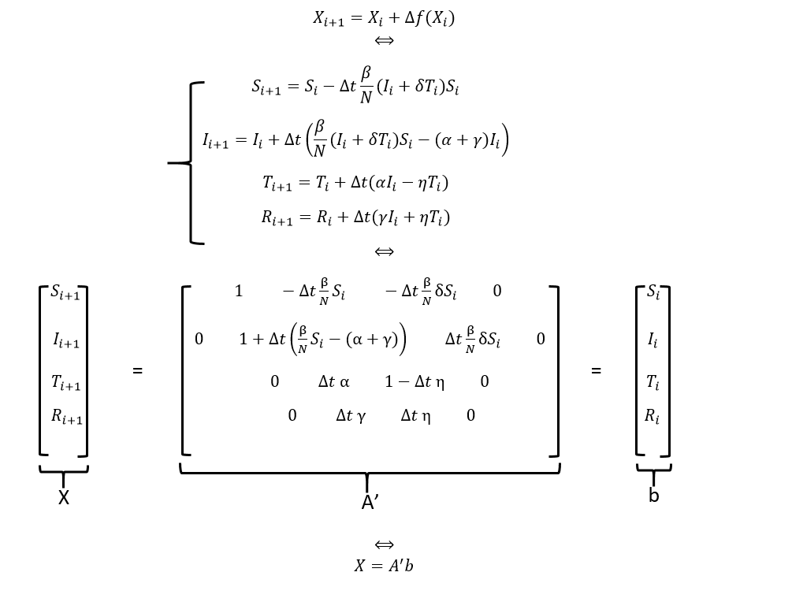
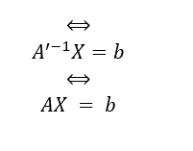
Sagnes Luc
Choukroun Julien
Gourdon Jessica
MAM3

Slide 11
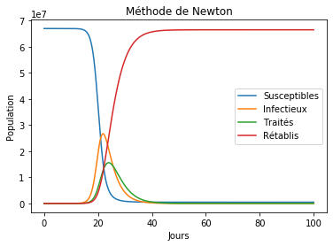
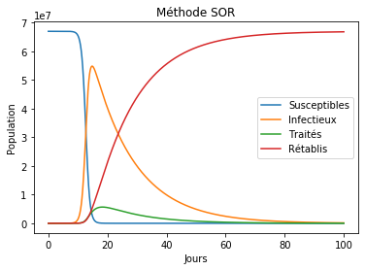
Résultats obtenus et influence des paramètres
Sagnes Luc
Choukroun Julien
Gourdon Jessica
MAM3
Variation des paramètres :
Suivant les paramètres choisis, nous obtenons des courbes assez différentes !
α = 0.3
β = 1
γ = 0.02
δ = 0.8
η = 0.4
α = 0.05
β = 1,5
γ = 0.02
δ = 0.8
η = 0.4

Slide 12
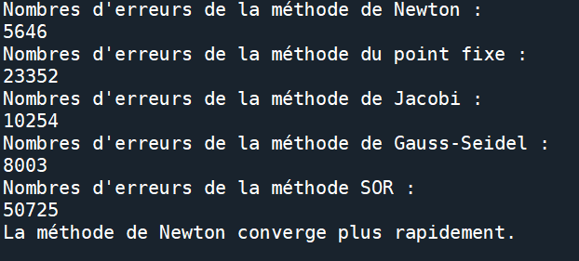
Résultats obtenus et influence des paramètres
Sagnes Luc
Choukroun Julien
Gourdon Jessica
MAM3
Vitesse de convergence
Globalement la méthode de Newton est la plus efficace.

Slide 13
Conclusion
Sagnes Luc
Choukroun Julien
Gourdon Jessica
MAM3
Difficultés dès le début du projet.
Comment combiner Euler implicite avec la méthode de Newton ?
Création de tableaux « valeursX » pour se servir de l’élément précédent.
Quelles constantes choisir ?
Pour la méthode du point fixe, comment trouver la bonne fonction F ?
Un contexte assez compliqué avec un travail à distance.
L’application des mathématiques dans des problèmes de la vie courante telle qu’une épidémie, grâce aux différentes méthodes numériques étudiées.

Slide 14
Merci de nous avoir écouté !

